Slide 1
认识10以内的数
0的认识
新知探究-课堂小结-课堂作业
苏教版 数学 一年级 上册
WWW.PPT818.COM

Slide 2
1.理解0的具体含义，知道当物体的个数“没有”时，可以用0表示；0有时也用来表示“开始”“边界”等。
2.能正确读出0，能规范书写0。
3.结合具体的实物初步感受0～5的排列顺序，体会5以内数的大小。

Slide 3
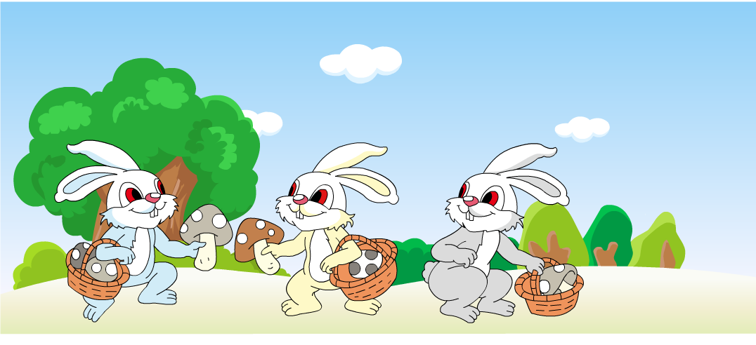
小兔们在采蘑菇。数一数，它们采了多少个？

Slide 4
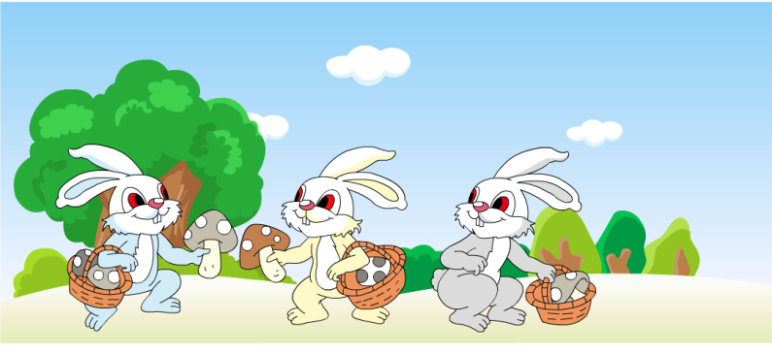
小兔们在采蘑菇。数一数，它们采了多少个？

Slide 5
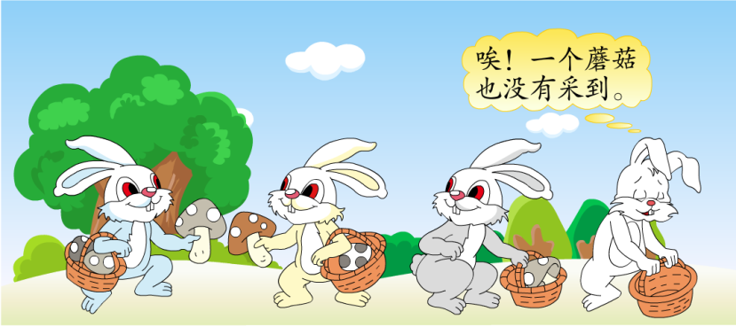
一个也没有采到，用什么数表示？

Slide 6
一个也没有采到，用什么数表示？

Slide 7
从0开始。

Slide 8
你会写0吗？
从0开始。

Slide 9
0的来历
在刚产生阿拉伯数字的时候，并没有0这个数字。在表示数时，人们为了表示某一位上一个数字也没有，就不写或空着。后来，印度人在数字中间加上“·”表示空位。又过来很长时间，人们把“·”写成了“0”表示空位。这个过程，前后经历了一千多年。我国古代用算筹记数，也采用0表示空位。

Slide 10
1. 一个也没有，就用0表示。
2. “0”可以表示起点。

Slide 11
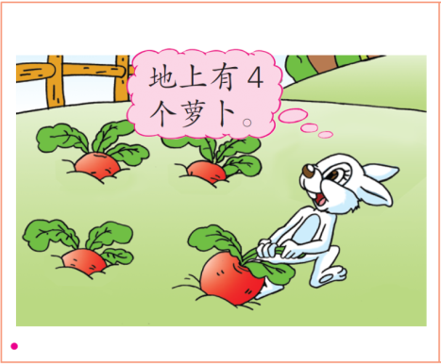
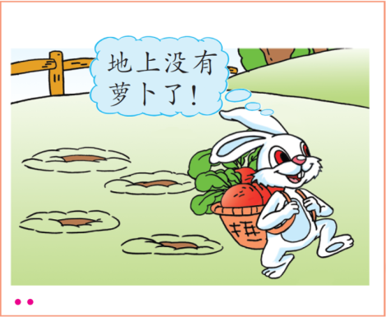
你会用数表示吗？

Slide 12
你会用数表示吗？

Slide 13
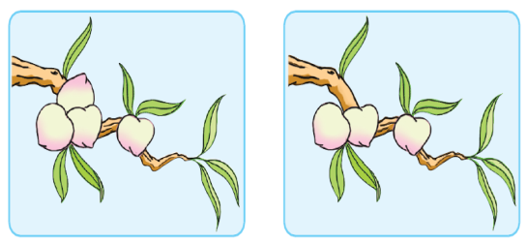
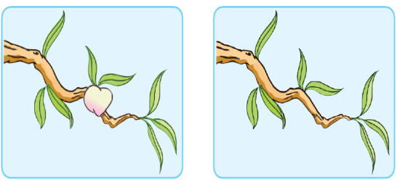
树上有几个桃？

Slide 14
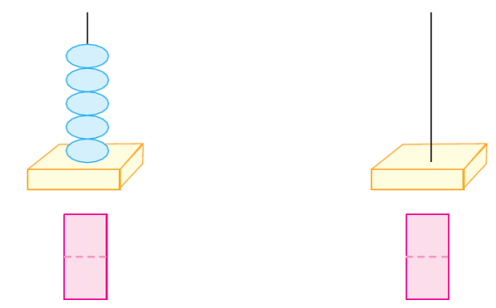
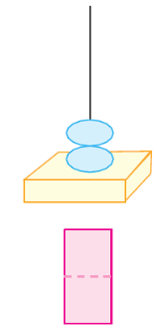
有几个珠子？

Slide 15
补上缺少的数。

Slide 16
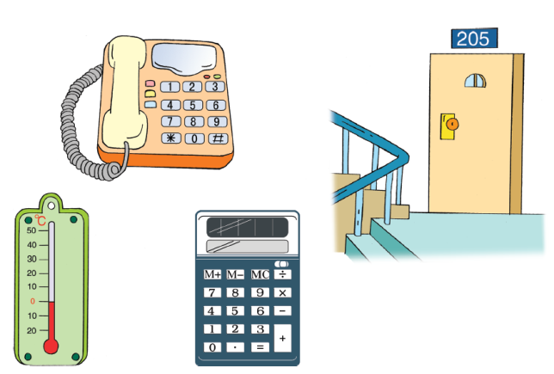
你在哪儿见过0？

Slide 17
你在哪儿见过0？
0表示编码
0表示分界
0表示一个数，一个数字，一种状态。

Slide 18
1.一共有（ ）盘蛋糕。
2.从左边数，第（ ）盘有5块蛋糕；有4块蛋糕的是左起第（ ）盘。
3.从右边数，第2盘有（ ）块蛋糕；有1块蛋糕的是右起第（ ）盘。
5
2
5
0
3

